Slide 1
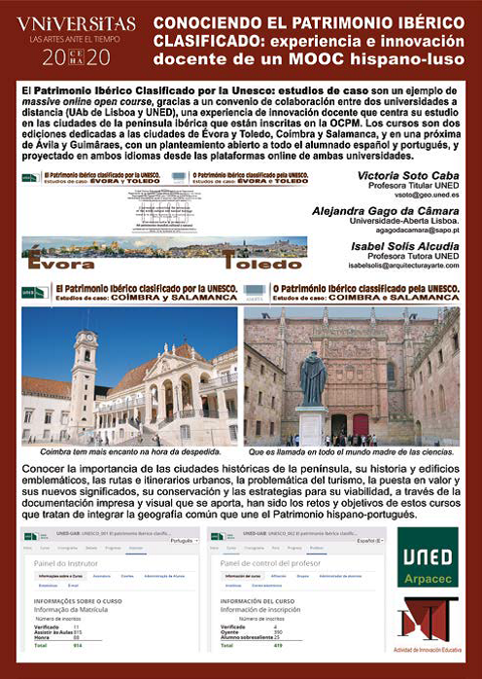
TEMAMTEA

Slide 2


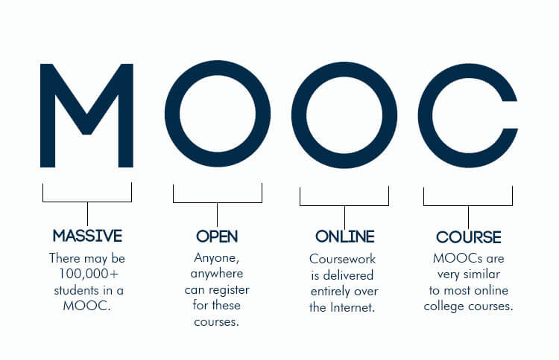
CONOCIENDO EL PATRIMONIO IBÉRICO CLASIFICADO experiencia e innovación docente de un MOOC hispano-luso.
Premissa

Slide 3
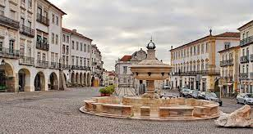
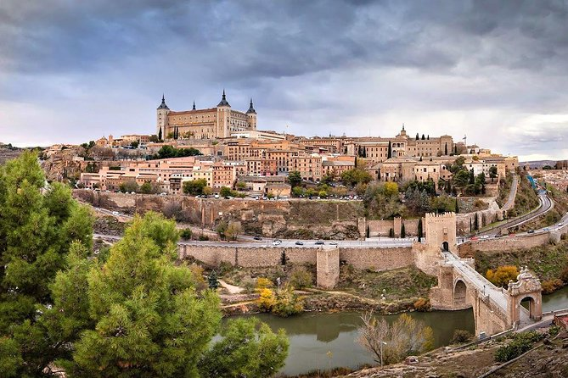
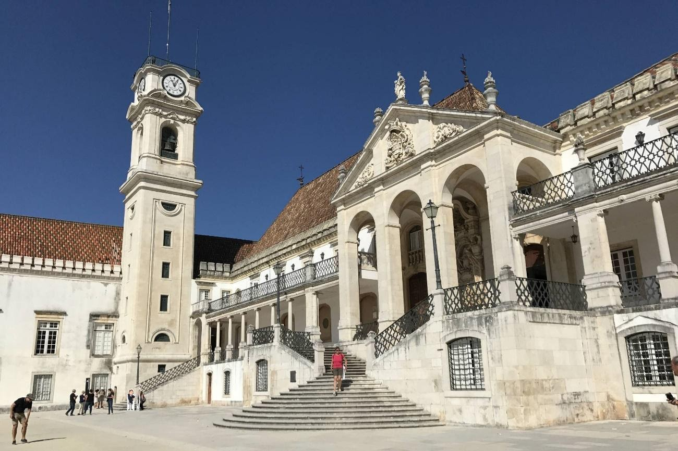
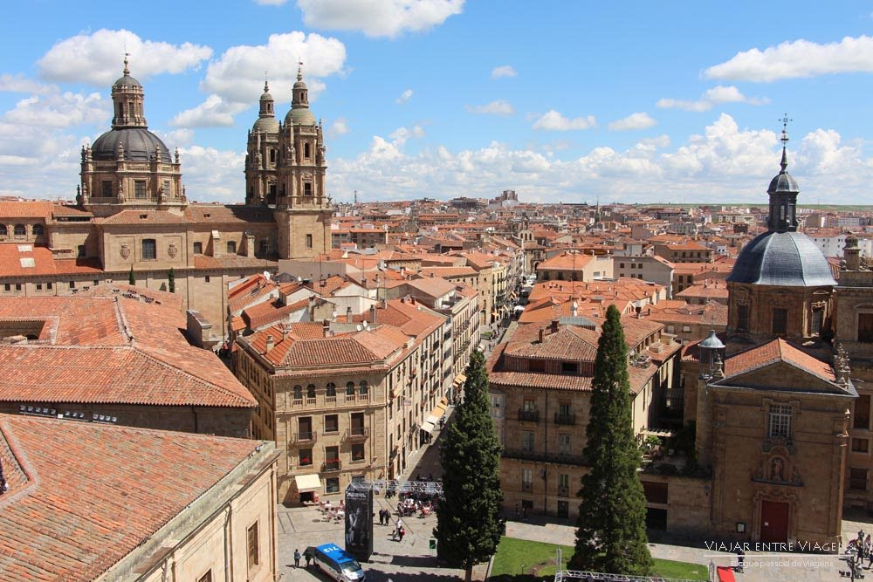
CONOCIENDO EL PATRIMONIO IBÉRICO CLASIFICADO
experiencia e innovación docente de un MOOC hispano-luso.
ÉVORA
TOLEDO
COIMBRA
SALAMANCA

Slide 4

Convención para la
Protección del Patrimonio Mundial Cultural y Natural (1972)

